Slide 1
สรุปผลการดำเนินการโครงการ “ชาวบาโงกาเสาะร่วมใจ ครัวเรือนคัดแยกขยะต้นทาง ปรับปรุงสิ่งแวดล้อม ป้องกันโรค”
โดย ชมรมอาสาสมัครสาธารณสุขประจำหมู่บ้าน
บ้านบาโงกาเสาะ หมู่ที่ 4 ตำบลดาโต๊ะ อำเภอหนองจิก จังหวัดปัตตานี

Slide 2
ความเป็นมาของโครงการ
ในพื้นที่หมู่ที่ 4 บ้านบาโงกาเสาะ ตำบลดาโต๊ะ อำเภอหนองจิก จังหวัดปัตตานี มีจำนวนประชากร ชาย 323คน หญิง 282 คน รวมประชากร 605 คน มีจำนวนครัวเรือน 125 ครัวเรือน (ข้อมูล ณ 1 สิงหาคม 2562) ข้อมูลทะเบียนราษฎร์ อำเภอหนองจิก จังหวัดปัตตานี) มีปริมาณขยะเฉลี่ยประมาณ 8 กิโลกรัมต่อคน/ต่อเดือน
ในการนี้กลุ่ม อสม.หมู่ที่ 4 จึงจัดทำโครงการโครงการชาวบาโงกาเสาะร่วมใจ ครัวเรือน คัดแยกขยะต้นทางปรับปรุงสิ่งแวดล้อม ป้องกันโรค โดยมีจุดประสงค์เพื่อให้ประชาชนในพื้นที่ หมู่ที่ 4 บ้านบาโงกาเสาะ มีความรู้เกี่ยวกับขยะประเภทต่างๆ ปัญหาและผลกระทบที่เกิดจากขยะวิธีการลดปริมาณขยะ การคัดแยก การนำกลับมาใช้ใหม่ การกำจัดขยะอย่างถูกวิธี รวมทั้งบริหารจัดการขยะในรูปแบบธนาคารขยะ เพื่อให้ชุมชนมีปริมาณลดลงจากการที่ประชาชนนำความรู้ที่ได้ไปปฏิบัติคัดแยกขยะจากต้นทางและร่วมกิจกรรมในโครงการคัดแยกขยะเพื่อชุมชนสะอาด ปราศจากโรคภัย

Slide 3
- กลุ่มเป้าหมาย
ตัวแทนครัวเรือน จำนวน 125 ครัวเรือน
- วัตถุประสงค์
1.1 เพื่ออบรมให้ความรู้ประชาชนหมู่ที่ 4 บ้านบาโงกาเสาะ ในจัดการขยะและการรักษาสิ่งแวดล้อมในชุมชน
2. เพื่อช่วยลดปริมาณขยะและเสริมสร้างความรู้ในเรื่องการคัดแยกขยะที่ถูกต้องเหมาะสม
3. เพื่อเป็นการสร้างรูปแบบการจัดการขยะโดยการมีส่วนร่วมของชุมชนในการดำเนินงาน
4. เพื่อลดการเกิดโรคจากขยะในชุมชนได้

Slide 4
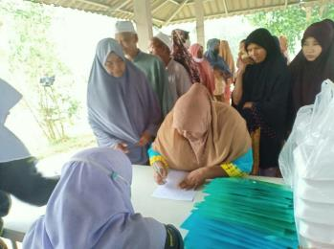
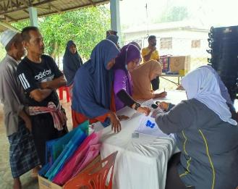
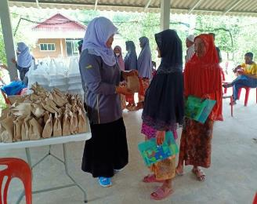
ประมวลภาพการดำเนินโครงการฯ
การลงทะเบียนของผู้เข้าร่วมอบรม

Slide 5
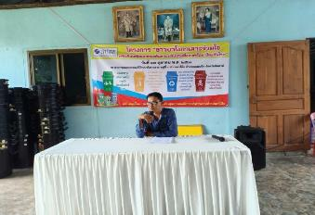
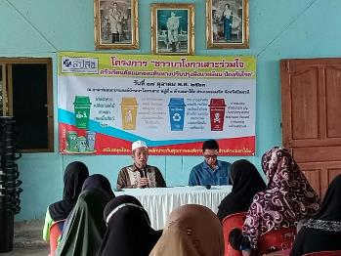
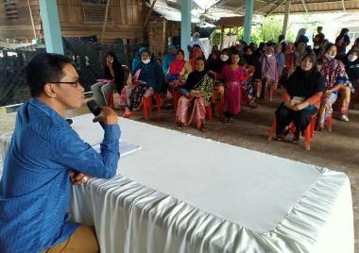
ประธานในพิธีเปิดโดย นายสะการียา หามะ
รองนายกองค์การบริหารส่วนตำบลดาโต๊ะ

Slide 6
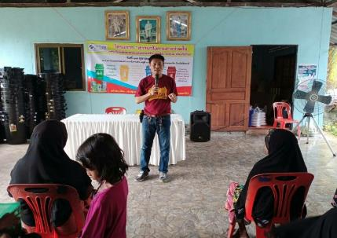
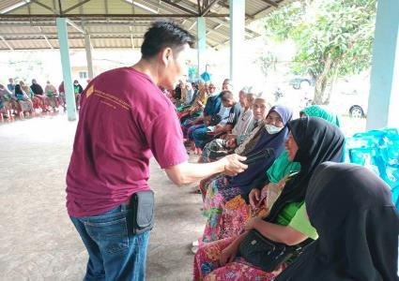
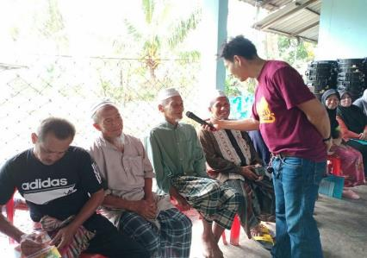
การบรรยายให้ความรู้เรื่อง การแยกขยะประเภทต่างๆ
โดย วิทยากร นายมะรอกี เวาะเลง ผอ.กองสาธารณสุข เทศบาลอำเภอหนองจิก

Slide 7
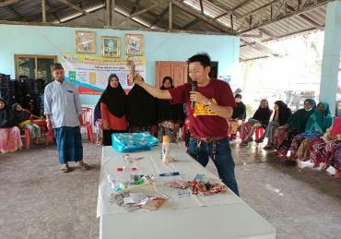
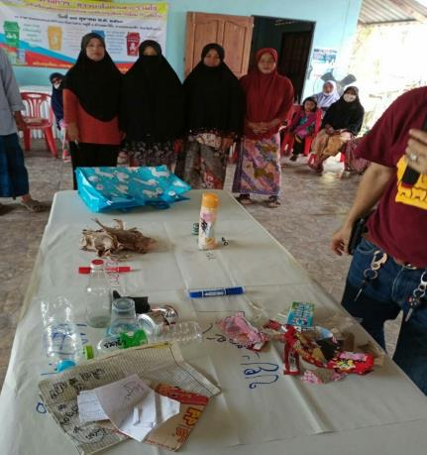
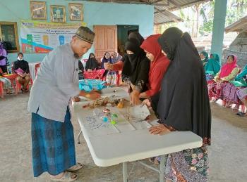
การบรรยายให้ความรู้เรื่อง การแยกขยะประเภทต่างๆ

Slide 8
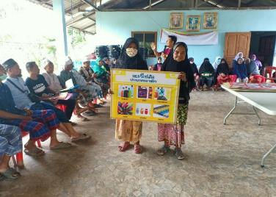
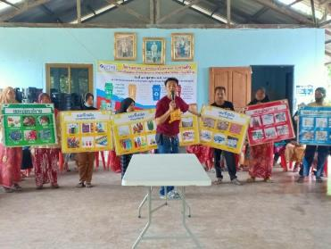
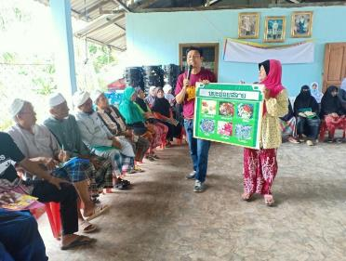
การบรรยายให้ความรู้เรื่อง การแยกขยะประเภทต่างๆ

Slide 9
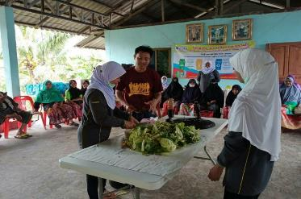
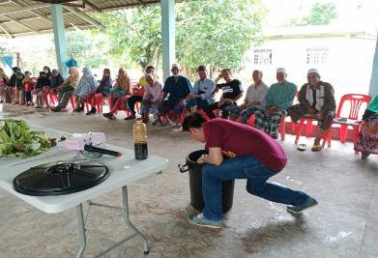
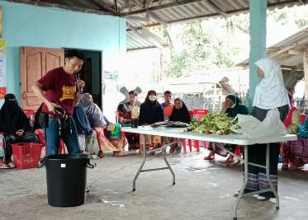
การบรรยายให้ความรู้เรื่อง การสาธิตการทำปุ๋ยหมักชีวภาพ

Slide 10
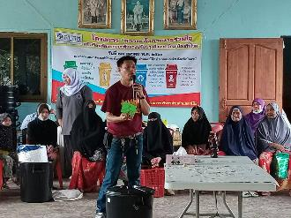
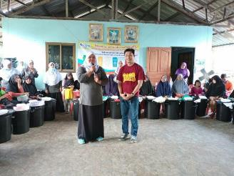
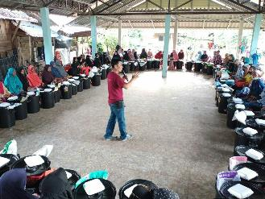
การบรรยายให้ความรู้เรื่อง ขั้นตอนการจัดตั้งธนาคารขยะ

Slide 11
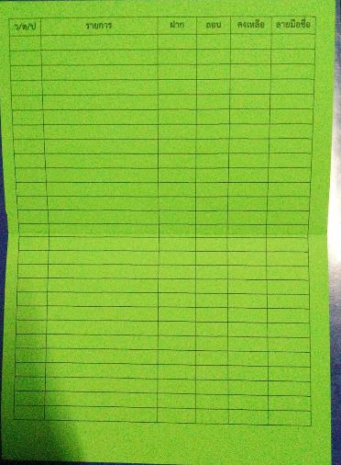
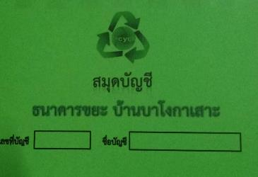
ภาพสมุดบัญชีธนาคารขยะ บ้านบาโงกาเสาะ
(ด้านใน)
(ด้านนอก)

Slide 12
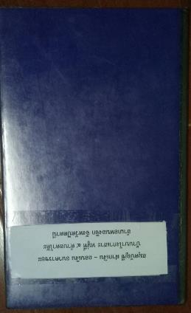
ภาพสมุดบัญชี ฝากเงิน – ถอนเงิน
ธนาคารขยะ บ้านบาโงกาเสาะ
(ด้านนอก)
(ด้านใน)

Slide 13
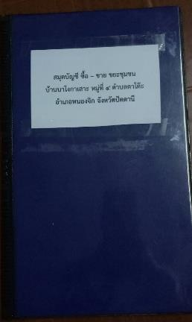
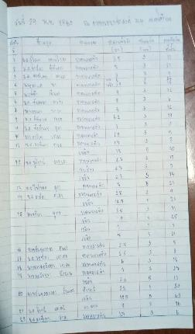
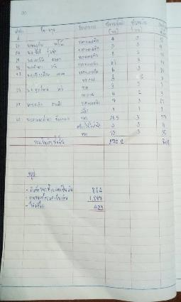
สมุดบัญชี ซื้อ - ขาย ขยะชุมชน บ้านบาโงกาเสาะ
(ด้านนอก)
(ด้านใน)

Slide 14
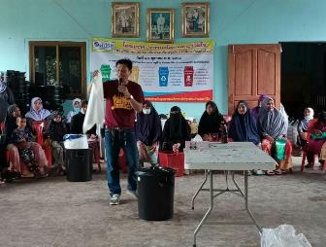
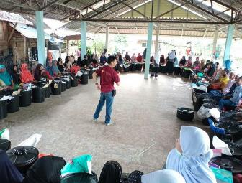
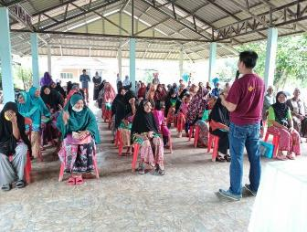
การบรรยายให้ความรู้เรื่อง การทำถังขยะเปียกในครัวเรือน

Slide 15
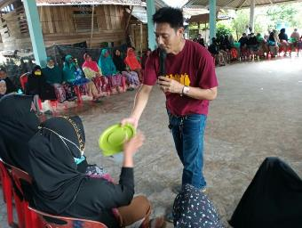
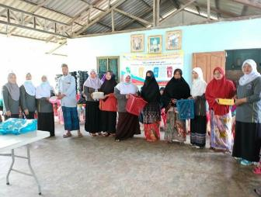
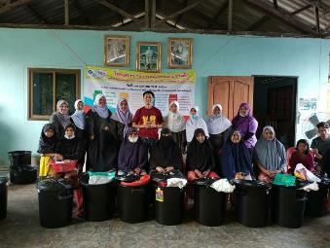
การร่วมกิจกรรมของผู้เข้าร่วมอบรม
และการมอบของรางวัลในการเล่นกิจกรรมต่างๆ

Slide 16
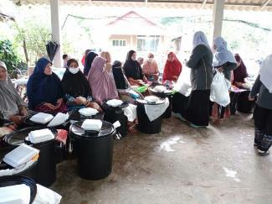
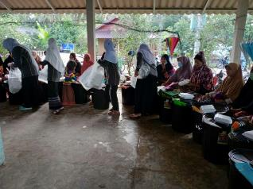
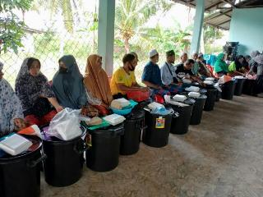
การมอบถังขยะและกระสอบ ตามโครงการฯ

Slide 17
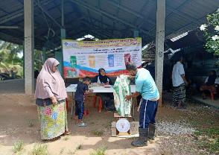
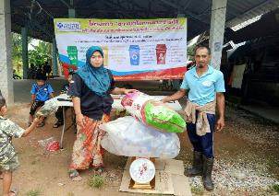
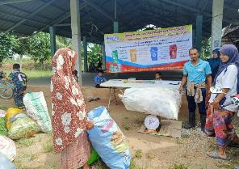
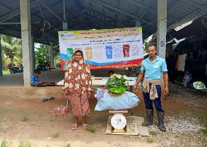
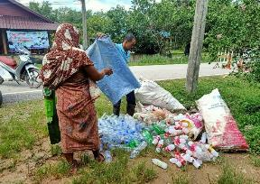
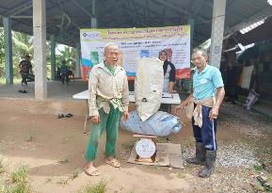
กิจกรรม การรับซื้อขยะของประชาชน

Slide 18
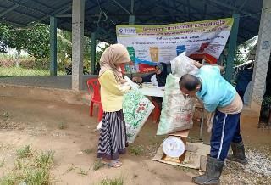
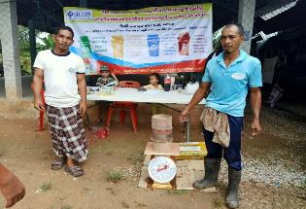
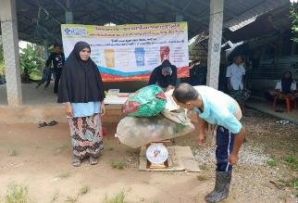
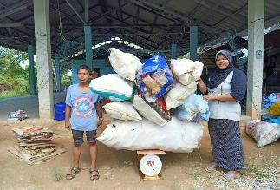
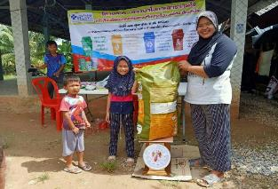
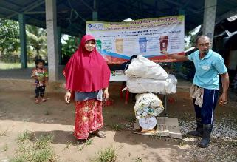
กิจกรรม การรับซื้อขยะของประชาชน

Slide 19
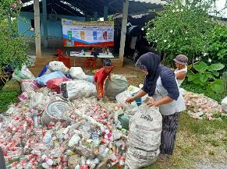
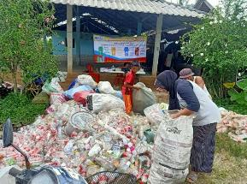
กิจกรรม การรับซื้อขยะของประชาชน

Slide 20
สรุปผลการขายขยะ ครั้งที่ 1 ประจำเดือน พฤศจิกายน 2563
1. รับซื้อขยะ เป็นเงิน 864 บาท
2. ขายขยะ เป็นเงิน 1,287 บาท
3. ได้กำไร เป็นเงิน 423 บาท

Slide 21
กิจกรรม การทำปุ๋ยหมักชีวภาพของประชาชน

Slide 22
กิจกรรม การทำปุ๋ยหมักชีวภาพของประชาชน

Slide 23
กิจกรรม การทำปุ๋ยหมักชีวภาพของประชาชน

Slide 24
สรุปผลการดำเนินงานโครงการฯ
1. ประชาชนหมู่ที่ 4 บ้านบาโงกาเสาะ มีความรู้ในจัดการขยะและการรักษาสิ่งแวดล้อมในชุมชน
2. ลดปริมาณขยะและเสริมสร้างความรู้ในเรื่องการคัดแยกขยะที่ถูกต้องเหมาะสม
3. มีรูปแบบการจัดการขยะโดยการมีส่วนร่วมของชุมชนในการดำเนินงาน
4. ลดการเกิดโรคจากขยะในชุมชนได้

Slide 25
จบการนำเสนอ
ขอบคุณค่ะ

Slide 26
วัสดุในการฝึกอบรมโครงการฯ

